Slide 1


ÖZEL ELEKTRİK MAKİNALARI
STEP MOTORLAR (ADIM MOTORU)

Slide 2
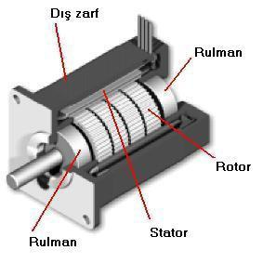
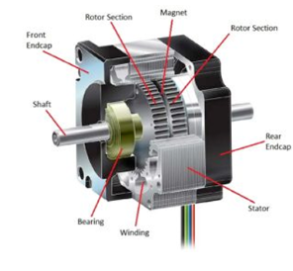
STEP MOTOR (ADIM MOTORU)

Slide 3
Step Motor (Adım Motor)
Tanımı ve Yapısı
Adım motorları adından da anlaşılacağı gibi adım adım hareket eden yani sargılarından birinin enerjilenmesi ile sadece 1 adım hareket eden motorlardır. Bu adımın kaç derece olacağı motorun tasarımına bağlıdır. Adım motor, elektrik enerjisini dönme hareketine çeviren elektro-mekanik bir cihazdır. Elektrik enerjisi alındığında rotor ve buna bağlı Şaft, sabit açısal birimlerde (adım-adım) dönmeye başlar. Adım motorlar, çok yüksek hızlı anahtarlama özelliğine sahip bir sürücüye bağlıdırlar (adım motor sürücüsü). Bu sürücü, bir encoder, PC veya PLC'den giriş darbeleri (pals) alır. Alınan her giriş darbesinde, motor bir adım ilerler. Adım motorlar bir turundaki adım sayısı ile anılırlar.

Slide 4
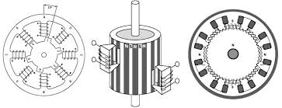
Step Motorun Tipik Yapısı
Step motor statorunun birçok kutbu (genellikle sekiz) vardır. Bunların polaritesi elektronik anahtarlar yardımıyla değiştirilir. Anahtarlama sonucunda statorun ortalama güney ve kuzey kutupları döndürülmektedir. Rotorun güney kutbu, statorun kuzey kutbu sıralıdır. Rotorun mıknatıslığı, bir sürekli mıknatıs veya dış uyarım metotlarıyla oluşturulabilir. Bu arada sürekli mıknatıs oluşacaktır. Adımları (stepler) vasıtasıyla ortalama stator alanı döner ve rotor da bunu benzer (adımlar) stepler arasında takip eder. Daha iyi bir seçicilik elde etmek için rotor ve stator üzerine küçük dişler yapılmaktadır. Bu dişler birbirleriyle temas etmemelidir.

Slide 5
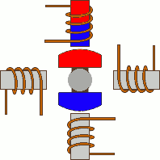

Step Motorun Çalışma Prensibi
Adım motoru sürekli hareket ettirmek istersek sargılara sırasıyla enerji vermeliyiz. Bir sargıya enerji vermek istediğimizde (yani o sargı elektro mıknatıs olunca) rotor, sargılarn karşısına gelerek durur. Diğer sargıya enerji verilinceye kadar burada kitlenir.

Slide 6
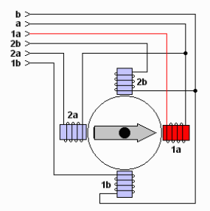
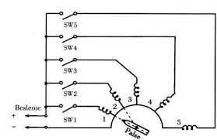
Step Motorun Çalışma Prensibi

Slide 7
Step Motor
Step Motorun Avantajları;
Geri beslemeye ihtiyaç göstermezler. Açık döngülü olarak kontrol edilebilirler.
Motorun hareketlerinde konum hatası yoktur.
Sayısal olarak kontrol edilebildiklerinden bilgisayar veya mikroişlemci gibi elemanlarla kontrol edilebilirler.
Mekanik yapısı basit olduğundan bakım gerektirmezler.
Herhangi bir hasara yol açmadan defalarca çalıştırılabilirler.
Mükemmel düşük hızlı tork.
Step Motorun Dezavantajları;
Adım açıları sabit olduğundan hareketleri sürekli değil darbelidir.
Sürtünme kaynaklı yükler, açık döngülü kontrolde konum hatası meydana getirirler.
Elde edilebilecek güç ve moment sınırlıdır.
İyi kontrol edilmezse rezonans meydana gelebilir.
Çok yüksek hızlarda çalıştırmak mümkün olmayabilir.

Slide 8


Step Motorun Adım Sayısının Hesaplanması
360° dönen step motorlarda gerekli adım açısının (Qs) bulunması için faz sayısını (Ns) ve motordaki rotorun çıkıntılı kutup sayısını (Nr) bilmek gerekir.
Adım sayısının (S) hesaplanması için bir adımın açısını (Qs) bulmak yeterli olacaktır.

Slide 9
Step Motorun Adım Sayısının Hesaplanması
Örnek olarak 400 adımlık bir adım motor bir tam döndüğünde (360°) 400 adım yapar. Bu durumda bir adımın açısı 360/400 = 0.9° derecedir.
Bu değer, adım motorun hassasiyetinin bir göstergesidir. Bir devirdeki adım sayısı yükseldikçe adım motorunun hassasiyeti ve dolayısı ile maliyeti artar.
Step motorlar, yarım adım modunda çalıştıklarında hassasiyetleri daha da artar. Örnek olarak 400 adım/tur değerindeki bir step motor, yarım adım modunda tur başına 800 adım yapar. Bu da 0.9 dereceye oranla daha hassas olan 0.45 derecelik bir adım açısı anlamına gelir.

Slide 10
Step Motorlarda Bazı Terimler
Step Açısı (SA): Bu, derece cinsinden açısal bir dönme olup, sargı polaritesinin her bir değişiminde mil döner. Bu, tek bir giriş darbesi ile sağlanır. Derece / step veya sadece derece olarak ifade edilir.
Dönme Başına Step (SPR): Bu 360°’lik bir tam dönme için gerekli olan toplam step sayısını gösterir. SPR= 360°/SA
Saniye Başına Step (SPS): Motorun gittiği 1 saniyedeki açısal step sayısı, A.C. ve D.C. motorların dakika başına dönme hızı ile karşılaştırılabilir ve benzerdir.
Step Doğruluğu: Bu, pozisyon doğruluğu hassasiyeti olup genellikle tek step açısının yüzdesi olarak ifade edilir.
Artık Tork (Moment): Bu tork, güç uygulanmazken durma aşamasında vardır. Sadece sürekli mıknatıslı (permanet-magnet) rotor türündeki motorlarda görülür.

Slide 11
Step Motorlarda Bazı Terimler
Step Cevabı: Bu tek bir step yardımıyla motoru hareket ettirmek için geçen zamanda, motor momentinin atalete (eylemsizlik) oranının ve sürücü devre karakteristiğinin bir fonksiyonudur.
Tork (Moment) - Atalet Oranı ( TIR ): Bir step motor için yararlılığın tanımıdır. Yüksek TIR, daha iyi step cevabı şöyle olmalıdır:
TIR = Rotor Ataleti Tutma Torku (1/sn.)
Tutma Torku (momenti): Oransal güç uygulandığında ve sıfır hızda (durma durumu) motor mili, tutma torku etkisindedir. Motor mili, elle döndürülmeye çalışılırsa manyetik alan dönmeye karşı koyacaktır. Ancak mile dışarıdan çok küçük bir tork uygulandığında tutma pozisyonu terk edilecektir.
Dinamik Tork (Moment): Düşük hızda çalıştırılsa bile bir step motorun geliştirebileceği dinamik tork, her zaman için tutma torkundan daha düşüktür.
Örneğin; 50 step/sn. hızda sürtünme kuvvetini ve toplam yük ataletini yenecek dinamik tork, yaklaşık olarak tutma torkunun %80’i kadardır.

Slide 12
Step Motor Çeşitleri
Sabit Mıknatıslı Step Motorlar
Değişken Relüktanslı Step Motorlar
Hibrit Step Motorlar
Hidrolik Step Motorlar
Lineer Step Motorlar

Slide 13
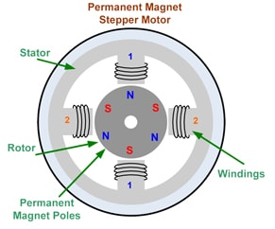
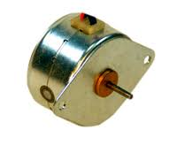
Sabit Mıknatıslı Step Motor
Sabit mıknatıslı step motorların yapılarında rotorda sabit mıknatıslar bulunur. Stator bobinlerine uygulanan gerilime ve akımın yönüne göre motorun dönmesi gerçekleşir. Bu tip motorlardaki rotorlarda bulunan mıknatıslar, manyetik akının artmasını sağlarlar. Stator bobinlerindeki akım arttıkça manyetik alan, buna bağlı olarak tork da artar. Sabit mıknatıslı step motorlar, değişken relüktanslı step motorlara göre daha yüksek torklarda çalışırlar.

Slide 14
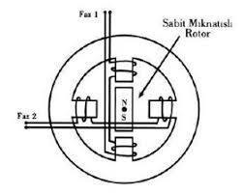
Sabit Mıknatıslı İki Fazlı Adım Motor
En basit olarak sabit mıknatıslı adım motoru, oyuklu dört kutuplu stator içinde dönen iki kutuplu sabit mıknatıslı rotordan meydana gelmiştir.
Bu motorun çalışması, temel çalışma esaslarında açıklandığı gibidir. Birinci sargıya (faz 1’e) gerilim uygulandığında rotor, bu sargıların karşısında duracak şekilde hareket eder. Birinci sargı gerilimi kesilip ikinci sargıya (faz 2’ye) gerilim uygulandığında rotor, bu kez ikinci sargıların karşısında olacak şekilde döner ve durur. Bu şekilde 90°lik dönme tamamlanmıştır.
(birinci adım=360°/4=90°)

Slide 15
Sabit Mıknatıslı İki Fazlı Adım Motor
Dönmenin devamı için bu kez faz 1’e uygulanacak gerilim bir öncekinin tersi yönünde olmalıdır. Bu dönüşün aynı yönde olması için şarttır. Çünkü faz 1’e gerilim değiştirmeden uygulasaydık rotor ilk durumuna geri dönecekti. Bir ileri bir geri hareket ise dönme hareketi vermeyecektir.

Slide 16
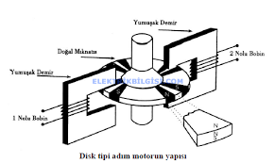
Disk Tipi Sabit Mıknatıslı Adım Motor
Rotoru ince ve mıknatıslığı seyrek olacak şekilde yapılan adım motorlara disk tipi sabit mıknatıslı adım motor denir. Disk şeklindeki rotorun ince oluşundan dolayı, bu disk üzerine 100’ün üzerinde sabit manyetik kutuplar yerleştirilir. Bu manyetik kutuplar sadece diskin kenarlarına yerleştirilirse bile yeterli olacaktır.
Disk tipi sabit mıknatıslı adım motorun özelikleri şunlardır;
Ağırlık olarak diğerlerine göre %60 daha hafif ve boyut olarak yarı büyüklüğüne sahiptir.
Disk, anti manyetik bir yere monte edilerek rotor olarak çalışması sağlanmıştır.
«N», «S» şeklinde birbirinin zıttı olarak mıknatıslandırılmıştır.

Slide 17
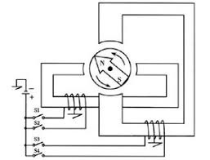
Orta Uçlu Sargılara Sahip Sabit Mıknatıslı Adım Motor
Faz 1 ve faz 2’ye uygulanacak gerilimi değiştirmenin en kolay yolu orta uçlu (merkez uçlu) sargı kullanmaktır. Çünkü orta uca göre yan uçlara uygulanacak aynı gerilim birbirinin zıttı manyetik alanlar oluşturur.
Ayrıca iki fazlı orta uçlu bobinlere sahip adım motora, orta uç üzerinden ayrı ayrı gerilim uygulanırsa dört fazlı motor gibi çalışması sağlanabilir.
Adım motorun sargılarına uygulanacak gerilim yönüne göre rotorun hareketi saat ibresi yönünde (CW) veya saat ibresinin tersi yönünde (CCW) gerçekleştirilebilir. PM motorun stator sargıları DC kare dalga ile sürülür. Kare dalga darbeler ard arda uygulanacak olursa rotor, normal motorlarda olduğu gibi sabit hızda döner.

Slide 18
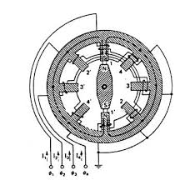
Dört Fazlı Sabit Mıknatıslı Adım Motor
Şekilde görülen sabit mıknatıslı adım motorun dört fazı ve her faza ait iki kutup bulunmaktadır. Motorun adım açısı 45° dir. Buna göre dört fazlı sabit mıknatıslı adım motorun çalışmasını şu şekilde açıklayabiliriz. Sabit mıknatıslı adım motorun 180° lik hareket yapması için faz sargıları 1, 4, 3, 2 sırasıyla enerjilendirilir. 1. faz enerjilendirildiğinde I1 akımı 1’deki kutup sargılarından geçerek devresini tamamlar. Rotorun N kutbunun karşısındaki stator kısmı S ile kutuplandırılır.

Slide 19
Dört Fazlı Sabit Mıknatıslı Adım Motor
Rotorun S kutbunun karşısındaki stator kısmı N ile kutuplandırılır. Birinci fazın enerjisinin kesilip dördüncü faz enerjilendirildiğinde I4 akımı 4’ ve 4 no’lu kutup sargılarından geçerek devresini tamamlar. 4 no’lu kutbun altı S ile 4’ kutbunun üstü N ile kutuplanır. Böylece rotor 4-4’ stator kutupları hizasına gelerek 45° lik hareket gösterir Dördüncü fazın enerjisi kesilip üçüncü faz enerjilendirildiğinde rotor 45° lik hareketle 3-3’ stator kutupları hizasına gelir. Üçüncü fazın enerjisi kesilip ikinci faz enerjilendirildiğinde rotor 45° lik hareketle 2-2’ stator kutupları hizasına gelir. Böylece rotor 180° lik hareketini tamamlamış olur.

Slide 20
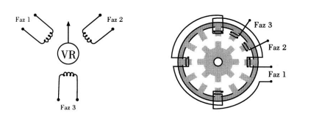
Değişken Relüktanslı Adım Motoru
Değişken relüktanslı adım motorlarında da sabit mıknatıslı adım motorlarda olduğu gibi en az dört kutuplu stator bulunur. Sabit mıknatıslı adım motorlarından tek farkı ise rotorun, sabit mıknatıs yerine artık mıknatıslık özelliği göstermeyen olması ve dişler açılmış yumuşak demirden imal edilmesidir. Dişler, silindir eksenine paralel olarak açılmış oluklarla şekillendirilmiştir. Şekilde üç fazlı değişken relüktanslı adım motorunun yapısı görülmektedir. Statordaki diş sayısının rotordaki diş sayısından fazla olduğu şekilden görülmektedir. Örnekteki statorda 12 diş (kutup), rotorda ise 8 diş (kutup) bulunmaktadır. Stator kutupları arasındaki merkez açı 30° (360:12=30° ) olduğu halde rotor kutupları arasında merkez açı 45° (360:8=45) olmaktadır.

Slide 21
Değişken Relüktanslı Adım Motoru
Değişken relüktanslı motorların harekete başlama, durma ve dönme adımları sabit relüktanslı adım motorlarından daha hızlıdır.
Faz 1’e ait seri bağlı dört sargıya DC gerilim uygulandığında bu sargıların etrafında oluşan manyetik alanlar rotor kutuplarını mıknatıslar ve rotoru bu sargıların karşısına getirecek kadar hareket ettirir. Bu anda diğer kutuplar ise stator ve rotordaki diş sayısı eşit olmadığından stator kutupları karşısında değildir.
Faz 1enerjisini kesip faz 2’ye uygularsak bu kez statorda faz 2 bobinleri etrafında meydana gelen manyetik alan kutupları, rotorun faz 1 karşısındaki kutuplarını kendine çeker. Böylece rotorun dönmesi sağlanır.
Üç fazlı (üç sargılı) sistemlerde rotorun devamlı dönmesi için stator sargıları ard arda enerjilendirilmelidir. Faz 2 enerjisi kesilip faz 3’e uygulandığında bu kez rotor kutupları statordaki faz 3 sargılarının bulunduğu kutupların karşısına gelecek şekilde döner ve durur.

Slide 22
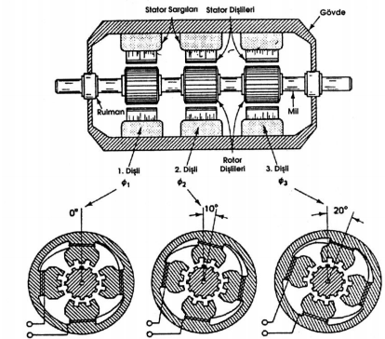
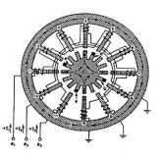
Değişken Relüktanslı Adım Motoru
Tek parçalı değişken relüktanslı adım motor
Çok parçalı değişken relüktanslı adım motor

Slide 23
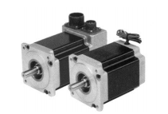
Hibrit Step Motorlar
Hibrit step motorların da rotorlarında sabit mıknatıs bulunur. Bu motorlara hibrit denmesinin sebebi çalışma prensiplerinin sabit mıknatıslı step motorlar ve değişken relüktanslı step motorların birleşiminden meydana gelmesidir. Statorlarının nüve yapıları değişken relüktanslı step motorlara çok benzese de sargı bağlantıları daha farklıdır. Bu motorlar adım kararlılığı, hız ve tork gibi özellikleri kıyaslanarak sabit mıknatıslı step motorlardan daha iyi performans gösterirler.

Slide 24
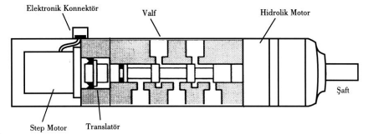
Hidrolik Step Motorlar
Bir hidrolik motora ait servo valf’inin basınç giriş yolunu translatörlerle (dönebilir lineer çeviriciyle) kontrol eden adım motorlara hidrolik adım motor denir. Bir diğer adları da elektro-hidrolik step motorlardır. Elektro-hidrolik step motor, bir hidrolik motorun sunduğu büyük gücü kontrol etmek için küçük bir elektrikli step motor kullanan cihazdır. Step motor parçaları şekil üzerinde gösterilmiştir.

Slide 25
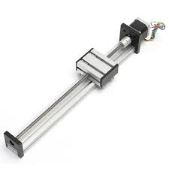
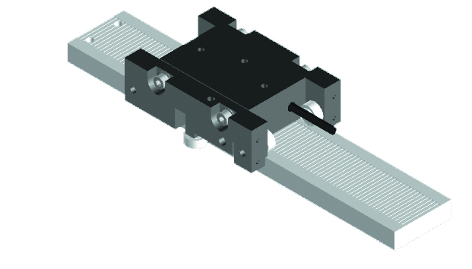
Lineer Step Motorlar
Dairesel bir mekanik hareket değil, yatay eksende çizgisel bir mekanik hareket gerçekleştiren motorlara lineer step motor denir. Motor, bulunduğu elektromanyetik alanı X ve Y eksenlerinde tamamlamak için hareket eder. Bu motor iki ana bileşenden oluşur. Birinci mekanik bileşen, gücü oluşturan hareketli armatürdür. Armatürün statora sabitlendiği (demir nüve) kısım ikinci bileşendir. Armatür ve stator arasında sabit bir mil yatağı olup kapalı geometrik şekilde dönmeye izin verir. Hava aralığı,manyetik alandan bağımsız olduğu için hiç bakım gerektirmezler. Yüksek hassasiyete sahiptirler.

Slide 26
Redüktörlü Step Motorlar
Yüksek devir yerine yüksek tork tercih edilen uygulamalarda, motorun miline bağlanan bir dişli seti sayesinde örnek olarak çıkış hızını 30’da 1’e düşürecek, fakat elde edilen torkun (tork: dönme kuvveti) teorik olarak 30 katına çıkması sağlanabilir.

Slide 27
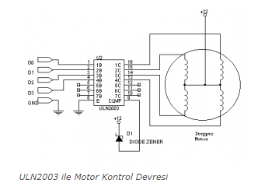
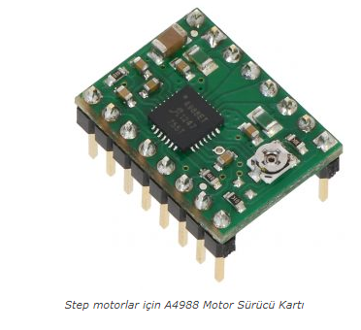
Step Motor Sürücü Devresi
Step motorlar, çok yüksek hızlı anahtarlayabilen motor sürücülerle ve motor kontrol kartları ile kontrol edilirler. Bu motor sürücüler bağlı oldukları enkoder veya mikrokontrolcülerden pals sinyalleri alır. Alınan her sinyal işlenerek motorun bir adım atmasını sağlar.

Slide 28
Step Motor Kullanım Alanları
Günümüzde adım motorları endüstride birçok kontrol sistemlerinde, hassas konum kontrolü yapmak amacıyla kullanılmaktadır.
  Yazıcılar(Printer)
  Çiziciler(Plotter)
  Disket Sürücüler
  Hard disk Sürücüler
  Kart Okuyucuları
  CNC Tezgahları
  Proses Kontrol Sistemleri
  Robot Teknolojisi
  Uzay Teknolojisi
  3D Printerlar & Protitipleme Makinası
  Lazer Kesiciler
  Lineer Aküler
  Tutma ve Yerleştirme Makinaları

Slide 29
Kaynakça
https://docplayer.biz.tr/21595603-Bir-adim-step-motor.html
https://maker.robotistan.com/step-motor-nedir/
http://megep.meb.gov.tr/mte_program_modul/moduller_pdf/Step%20Motor%20Ve%20S%C3%BCr%C3%BClmesi.pdf
http://www.elektrikrehberiniz.com/elektrik-motorlari/lineer-motor-nedir-553/
http://megep.meb.gov.tr/mte_program_modul/moduller_pdf/Step-servo%20Motorlar.pdf

Slide 30
Sizin Sorularınız ?
Bizi dinlediğiniz için teşekkür ederiz…

